Slide 1

PÓS-GRADUAÇÃO ALFA
Diego Américo Guedes
PROGRAMAÇÃO COM FRAMEWORKS E COMPONENTES

Slide 2
Apresentação
Bacharel em Ciências da Computação, UFG (2010)
Mestrado em Ciências da Computação, UFG (2013)
Campeão das regionais da Maratona de Programação em 2008 e 2009
Trabalhei em projetos regionais, nacionais e mundiais de pesquisa na área de Ciências da Computação
Fui professor substituto na UFG por 2 anos (2013-2014)
Fui professor Adjunto na Faculdade Senac por 2 anos (2015-2016)
P&D goGeo (2014)
Analista de Sistemas na Saneago (Desde 2014)
Prof. Me. Diego Guedes

Slide 3
Framework
Definição Geral
Um framework (ou arcabouço), em desenvolvimento de software, é uma abstração que une códigos comuns entre vários projetos de software provendo uma funcionalidade genérica.
Um framework pode atingir uma funcionalidade específica, por configuração, durante a programação de uma aplicação.
Ao contrário das bibliotecas, é o framework quem dita o fluxo de controle da aplicação, chamado de Inversão de Controle
Prof. Me. Diego Guedes

Slide 4
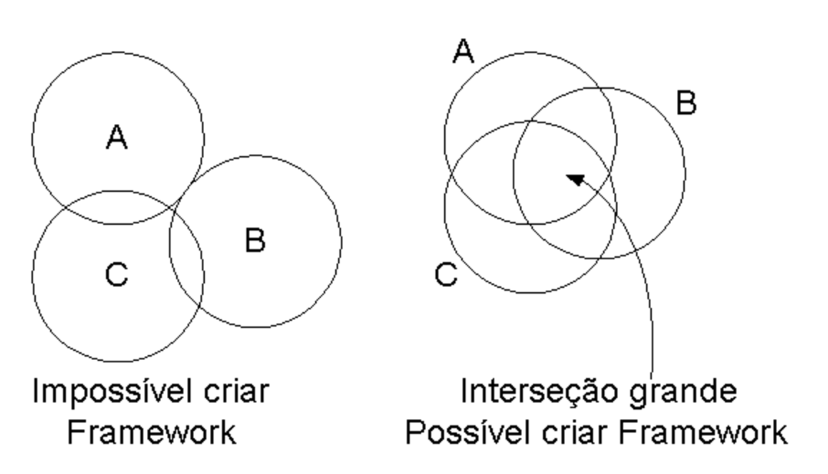
Framework
Um framework captura a funcionalidade comum a várias aplicações
As aplicações devem ter algo razoavelmente grande em comum: pertencem a um mesmo domínio de problema
Prof. Me. Diego Guedes

Slide 5
API x Biblioteca x Framework
API (Application Programming Interface)
  É um conjunto de rotinas e padrões estabelecidos por um software para a utilização das suas funcionalidades por aplicativos que não pretendem envolver-se em detalhes da implementação do software, mas apenas usar seus serviços. Ex. API do Google Maps
Biblioteca
  A biblioteca normalmente é uma implementação real das regras de uma API. Portanto ela é mais concreta.
Framework
  Um framework normalmente é um conjunto de bibliotecas para conseguir executar uma operação maior
Prof. Me. Diego Guedes

Slide 6
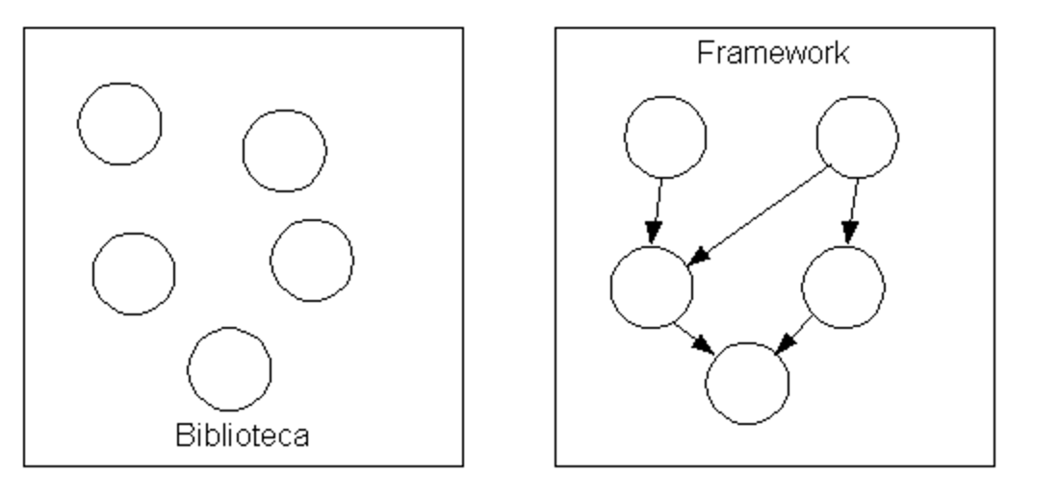
Diferenças entre um Framework e uma Biblioteca de Classes OO
Numa biblioteca de classes, cada classe é única e independente das outras
Num framework, as dependências/colaborações estão embutidas (wired-in interconnections)
Com biblioteca, as aplicações criam as colaborações
Prof. Me. Diego Guedes

Slide 7
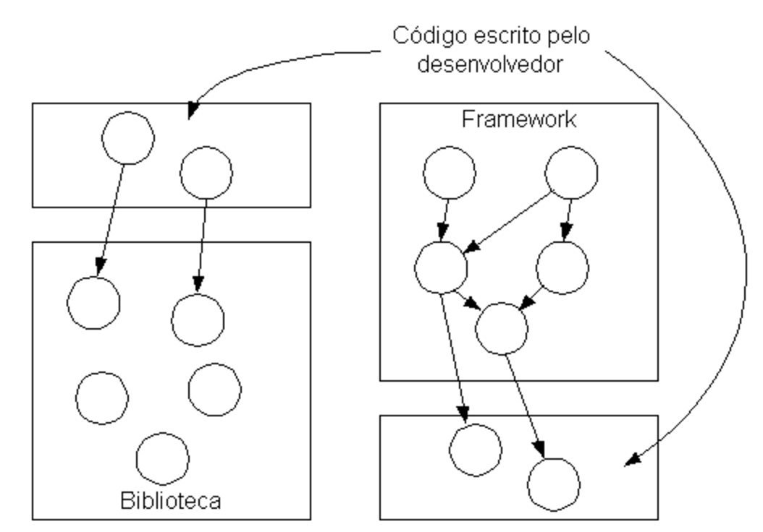
Diferenças entre um Framework e uma Biblioteca de Classes OO
O framework é usado de acordo com o Hollywood Principle ("Don't call us, we'll call you")
  É o framework que chama o código da aplicação (que trata das particularidades dessa aplicação)
  Framework = Upside-down library (Biblioteca de cabeça para baixo)
Prof. Me. Diego Guedes

Slide 8
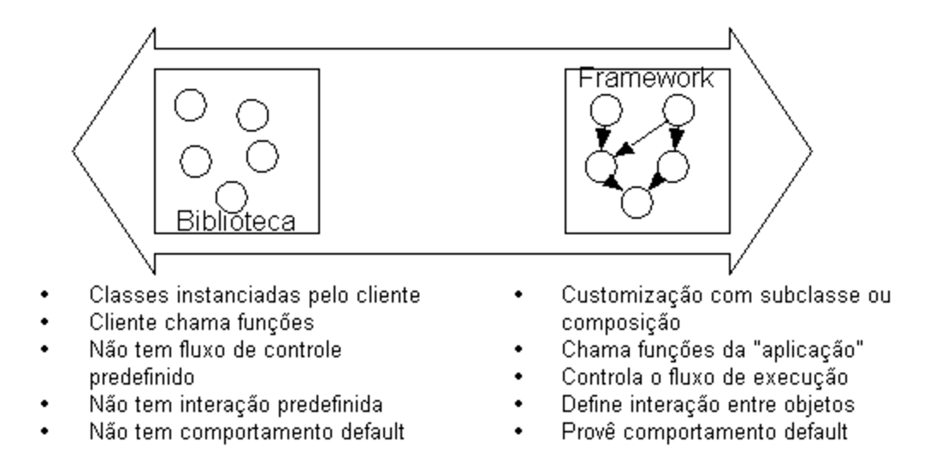
Diferenças entre um Framework e uma Biblioteca de Classes OO
Prof. Me. Diego Guedes

Slide 9
Características Básicas de Frameworks
Um framework deve ser reusável
  É o propósito final!
  Para ser reusável, deve primeiro ser usável
    Bem documentado
    Fácil de usar
Deve ser extensível
  O framework contém funcionalidade abstrata (sem implementação) que deve ser completada
Deve ser de uso seguro
  O desenvolvedor de aplicações não pode destruir o framework
Deve ser eficiente
  Devido a seu uso em muitas situações, algumas das quais poderão necessitar de eficiência
Deve ser completo
  Para endereçar o domínio do problema pretendido
Prof. Me. Diego Guedes

Slide 10
Framework Baseado em Metadados
Prof. Me. Diego Guedes

Slide 11
Framework baseado em metadados
Definição
Framework nos quais o seu comportamento é configurado por meio de metadados (dados que definem outros dados)
Prof. Me. Diego Guedes

Slide 12
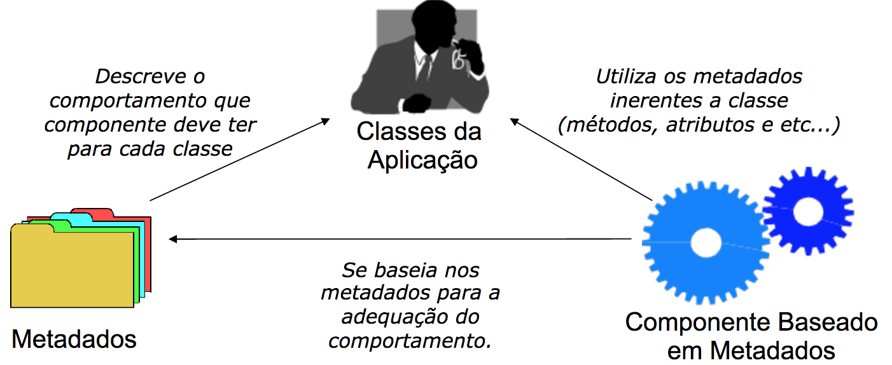
Uso de metadados
Os metadados podem ser da aplicação (onde eles configuram características do componentes da aplicação) ou de objetos (onde eles configuram as características de cada objeto da aplicação)
Prof. Me. Diego Guedes

Slide 13
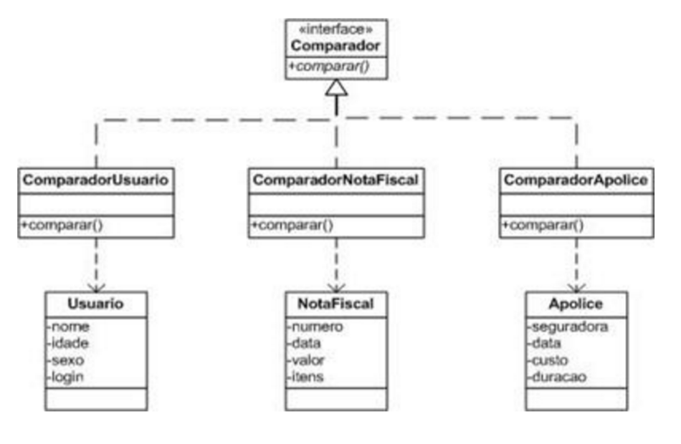
Exemplo: Comparador
Pouco produtivo, pois o código de comparação é muito braçal e uma mudança generalizada demanda uma alteração em muitas classes
Prof. Me. Diego Guedes

Slide 14
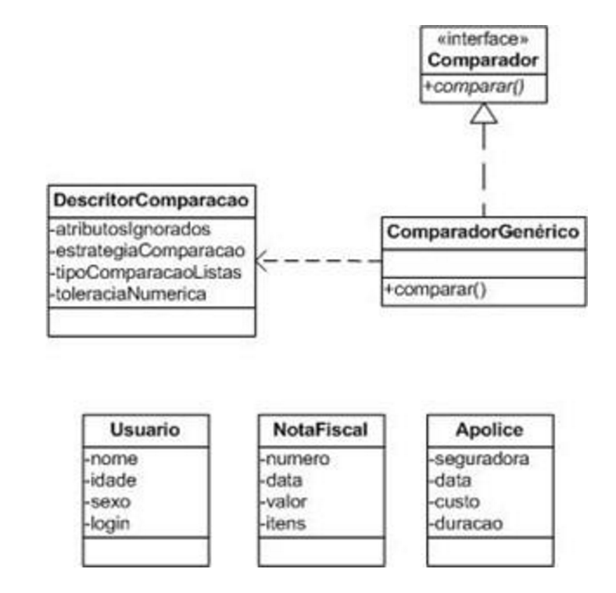
Exemplo: Comparador
Com o uso de metadados somente as exceções precisam ser configuradas, o que torna o desenvolvimento produtivo e o comportamento fácil de ser alterado
Prof. Me. Diego Guedes

Slide 15
Vantagens
É possível personalizar o comportamento de um componente ou framework de acordo com as necessidades da aplicação
Aumento de reuso do componente que utilizar os metadados, devido a possibilidade de ser configurado
Diminuição de código repetitivo e braçal, o que diminui a possibilidade de defeitos muitas vezes difíceis de serem encontrados
Aumento da produtividade da equipe
Aumenta a flexibilidade da aplicação devido ao caráter configurável do componente
Dependendo da forma que os metadados forem armazenados, eles podem ser alterados sem a necessidade de recompilar o código fonte
Prof. Me. Diego Guedes

Slide 16
Exemplos
Hibernate: uso de metadados para mapear o paradigma orientado a objetos para o paradigma relacional, provendo um componente genérico para o acesso a dados
Spring: um framework baseado em metadados para o gerenciamento da injeção de dependência e inversão de controle em uma aplicação
EJB 3: Uso de metadados para gerenciamento do ciclo de vida, controle de transações, segurança, injeção de dependência e outras coisas.
Vamos trabalhar com o Hibernate e o Spring! \o/
Prof. Me. Diego Guedes

Slide 17
Hibernate
Prof. Me. Diego Guedes

Slide 18
Motivação
Atualmente grande parte das aplicações devem integrar-se com um banco de dados.
Ao usar um banco geralmente trabalhamos com o paradigma relacional, que nos provê mecanismos para relacionar as diferentes informações que o nosso sistema armazenará
Para representarmos as informações no banco, utilizamos tabelas e colunas.
As tabelas geralmente possuem chaves primárias (PK) e podem ser relacionadas por meio da criação de chaves estrangeiras (FK) em outras tabelas
Prof. Me. Diego Guedes

Slide 19
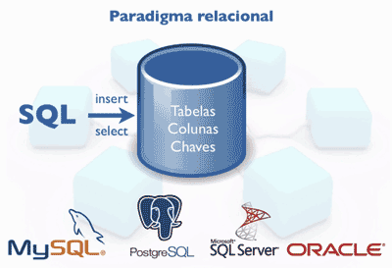
Motivação
Conseguimos trabalhar com o banco alterando e consultando informações através do SQL (Structured Query Language), que, apesar de ser um padrão, apresenta diferenças significativas dependendo do fabricante
Prof. Me. Diego Guedes

Slide 20
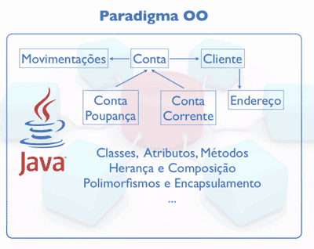
O paradigma orientado a objetos
Quando trabalhamos com uma aplicação Java, seguimos o paradigma orientado a objetos, onde representamos nossas informações por meio de classes, atributos e métodos.
Além disso, podemos utilizar herança e composição para se relacionar, encapsular dados e lógicas, aproveitar o polimorfismo, entre outras possibilidades.
Prof. Me. Diego Guedes

Slide 21
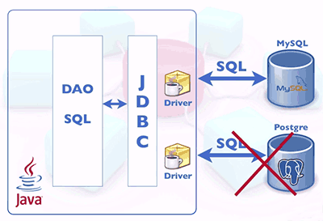
Evitando o SQL dentro do código Java
API JDBC nos provê formas de executarmos comandos SQL dentro do código Java
O problema do JDBC é que precisamos escrever código SQL misturado com o nosso código Java
  Sempre que quisermos mudar qualquer SQL da nossa aplicação, precisamos alterar a classe e recompilá-la
  o SQL nem sempre é portável entre bancos de dados diferentes e ao escrevê-lo podemos ficar presos naquele fornecedor
Prof. Me. Diego Guedes

Slide 22
JDBC e SQL - problemas de manutenção
Vamos provar isso através do projeto contas-jdbc
Na pasta lib está o driver de conexão do MySQL e o JAR do banco de dados HSQLDB
Queremos executar as operações básicas no banco de dados, ou seja, inserir, alterar e listar contas
Ao abrir a classe TesteJDBC podemos ver como adicionar uma conta.
Após sua criação, usamos o DAO para executar o SQL.
O código é simples, mas vamos também analisar o DAO.
Qualquer alteração no modelo terá um grande impacto nessa classe. Isso pode ser ilustrado comentando o atributo titular e seus getter e setter. Repare que praticamente todos os métodos do ContaDAO param de compilar.
Prof. Me. Diego Guedes

Slide 23
Persistir objetos sem escrever SQL
O ideal seria que trabalhássemos apenas com a nossa linguagem de programação e todo o trabalho do banco de dados que envolve SQL, transação e outros cuidados fossem abstraídos.
Ou seja, para "gravarmos" a conta no banco queremos utilizar o mínimo de código possível, algo como:
  conexao.salva(conta);
Objetivo: diminuir o uso de detalhes do paradigma relacional para programar mais focado com o paradigma orientado a objetos.
Prof. Me. Diego Guedes

Slide 24
Unindo os dois mundos através do Mapeamento Objeto-Relacional
O problema é que o paradigma relacional é bem diferente do orientado a objetos.
Essa diferença, também conhecida como impedância (impedance mismatch), é abstraída pelos frameworks que mapeiam o mundo OO automaticamente para mundo relacional - são os famosos frameworks ORM (Object Relational Mapping)
Prof. Me. Diego Guedes

Slide 25
A Java Persistence API - JPA
Com o passar do tempo, surgiram diversos frameworks ORM, cada um funcionando de maneira diferente, mas o que se destacou no mercado foi o Hibernate, sendo fácil de usar sem abrir a mão do poder dos bancos de dados relacionais.
O Hibernate tornou-se praticamente o padrão do mercado, levando a criação da especificação JPA (Java Persistence API) dentro do JavaEE
Prof. Me. Diego Guedes

Slide 26
O primeiro exemplo com JPA
Vamos mostrar os benefícios do JPA com Hibernate através de um pequeno projeto (contas-jpa)
Configuramos os dados da conexão dentro do arquivo persistence.xml
Nele encontram-se as informações típicas sobre o Driver, URL, login e senha utilizados
Prof. Me. Diego Guedes

Slide 27
Configuração e inicialização do JPA
Prof. Me. Diego Guedes

Slide 28
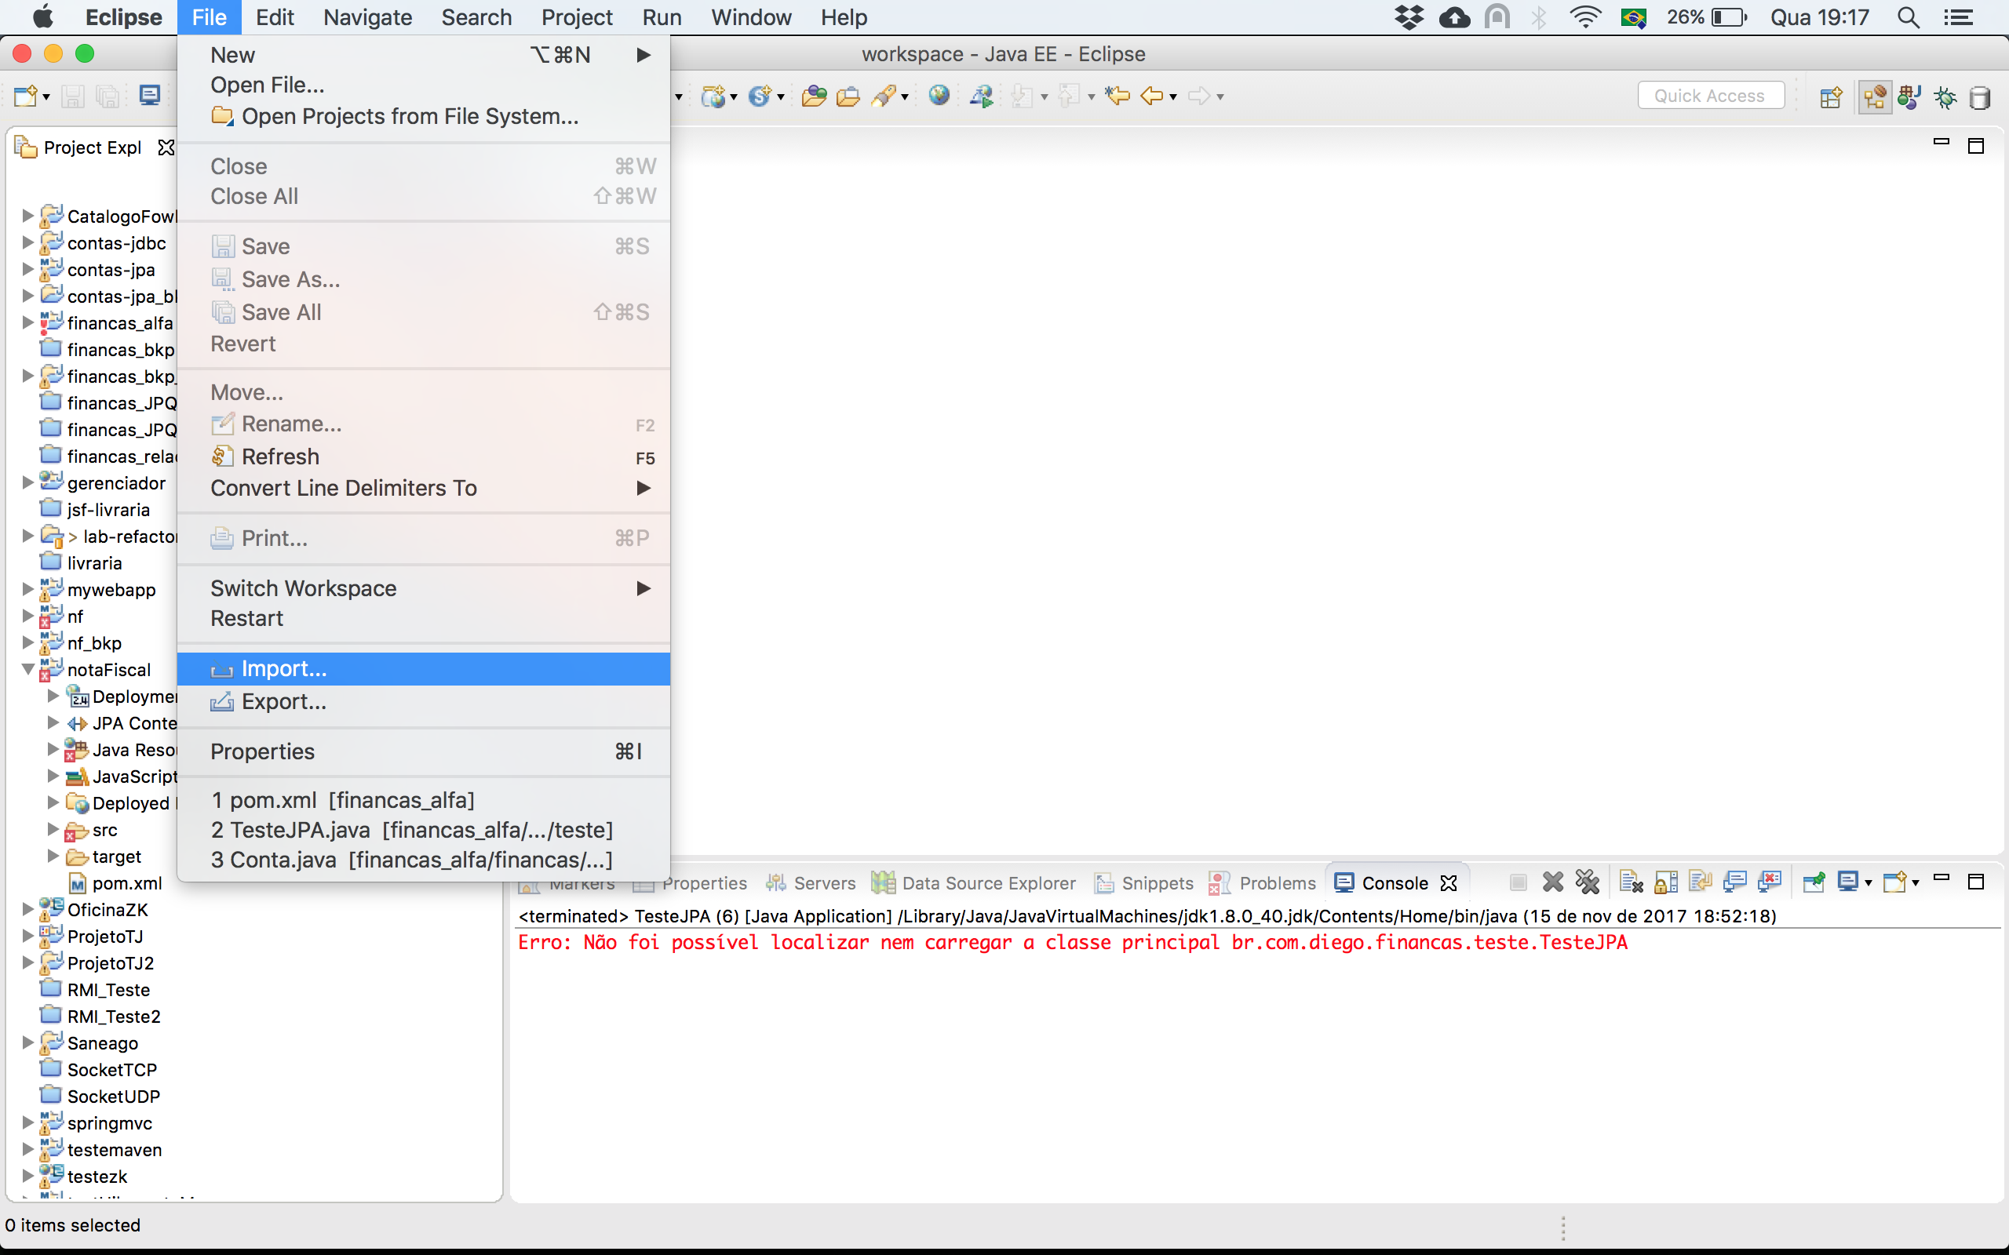
Abrindo o projeto
Abra o eclipse e importe o projeto
Prof. Me. Diego Guedes

Slide 29
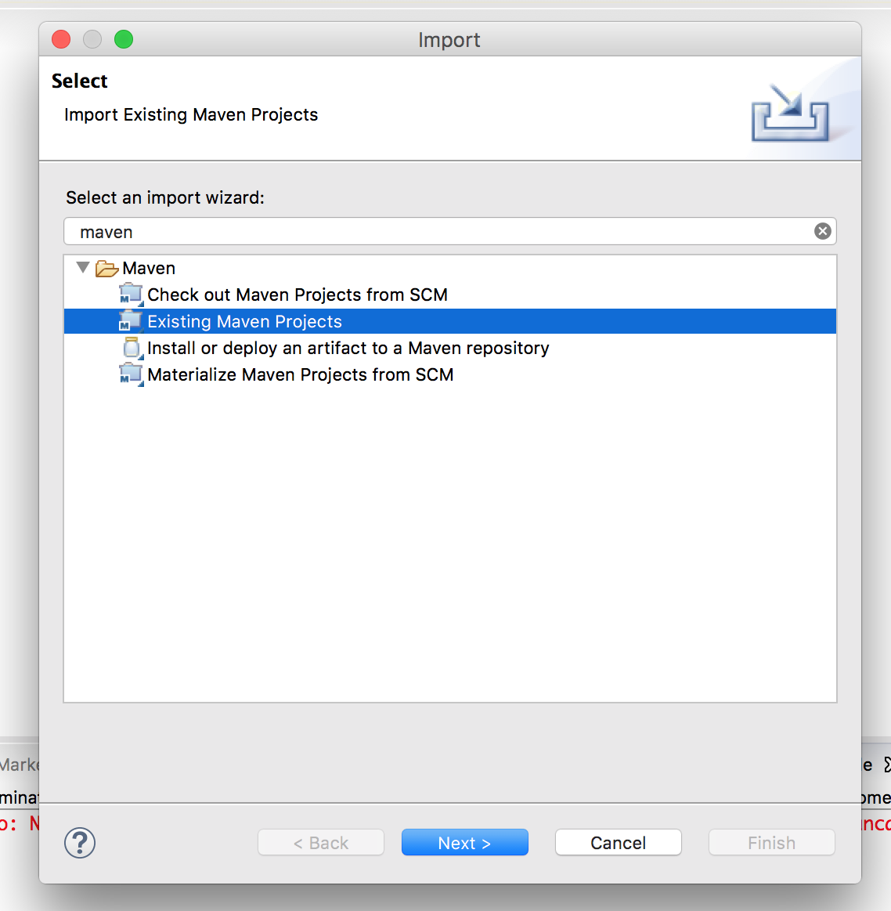
Abrindo o projeto
Existing Maven Projects
Prof. Me. Diego Guedes

Slide 30
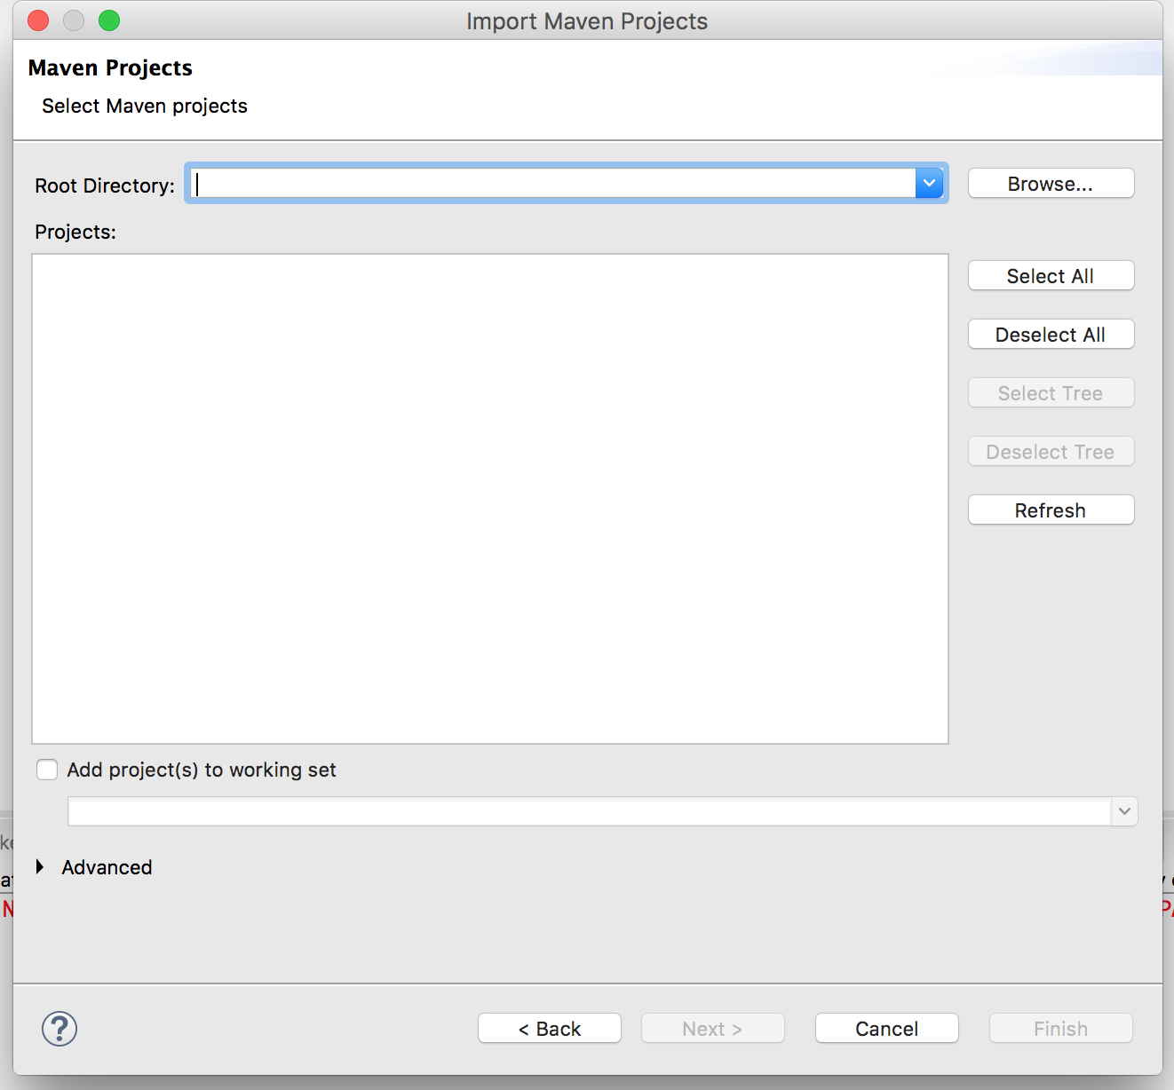
Abrindo o projeto
Escolha o diretório onde baixou o projeto
Prof. Me. Diego Guedes

Slide 31
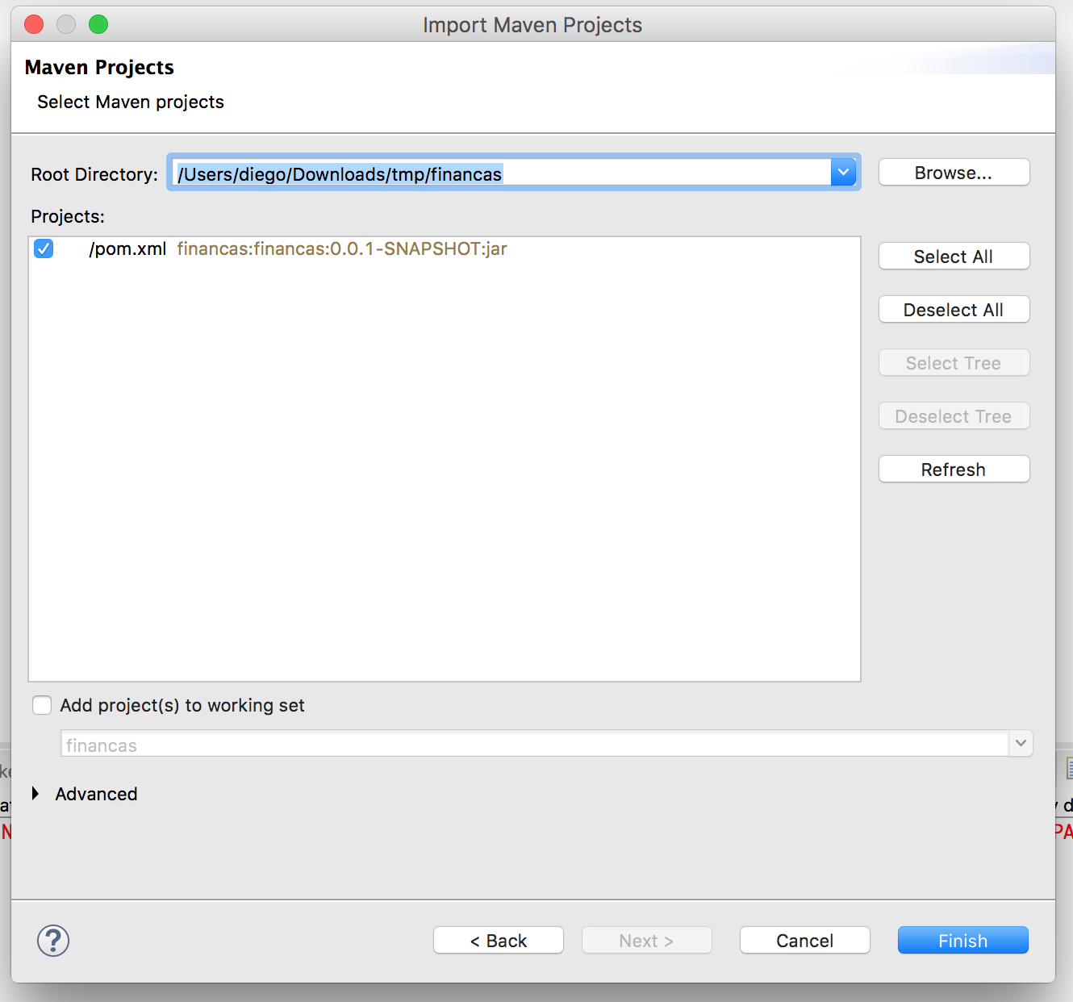
Abrindo o projeto
Por fim, Finish! :-)
Prof. Me. Diego Guedes

Slide 32
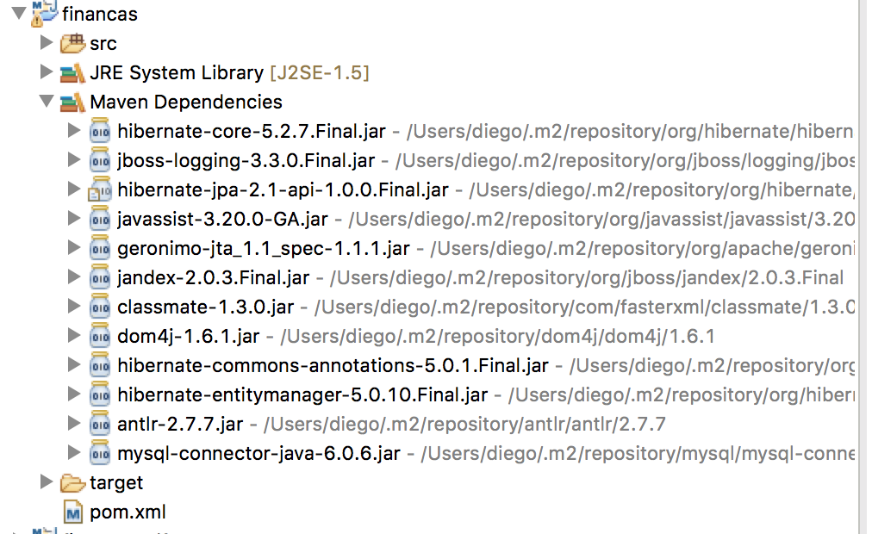
Bibliotecas do JPA e Hibernate
Como é um projeto Maven, todas as dependência que precisaremos irão ser baixadas e adicionadas no projeto
Prof. Me. Diego Guedes

Slide 33
Preparação do modelo
Preparando o modelo
  Na pasta src criaremos uma nova classe Conta dentro do pacote br.com.diego.financas.modelo
  É essa classe que queremos mapear para uma tabela
  Vamos criar 5 atributos: id, titular, numero, banco e agencia, todos do tipo String, exceto id que é Integer.
Prof. Me. Diego Guedes

Slide 34
A primeira Entidade
Como usaremos MySQL deixamos a estratégia como Identity @GeneratedValue(strategy=GenerationType.IDENTITY)
Com outros bancos, por exemplo Postgres e Oracle, poderíamos usar sequências
Prof. Me. Diego Guedes

Slide 35
A primeira Entidade
Para mapear a classe Conta é preciso anotá-la com @Entity do pacote javax.persistence
Entidades (ou Entities) são as classes que tem uma tabela associada
Além disso, é obrigatório declarar o atributo que representa a chave primária com @Id
A anotação @GeneratedValue é opcional, mas é muito comum usar com chaves auxiliares.
Com ela indicamos que o banco deve atribuir o valor da chave, e não a aplicação.
Ao inserir uma conta no banco, automaticamente será alocada uma ID
Prof. Me. Diego Guedes

Slide 36
Configuração no persistence.xml
Para definir os dados de conexão, o JPA possui um arquivo de configuração, o persistence.xml.
Pela especificação esse arquivo deve ficar dentro da pasta META-INF.
Vamos criar essa pasta (META-INF) dentro do src copiando para dentro dela o arquivo persistence.xml que você já baixou do github (https://github.com/diegoguedes/programacaoFrameworks/tree/master/financas)
No persistence.xml toda configuração fica dentro de um elemento persistence-unit.
Uma unidade de persistência possui um nome e dentro do mesmo persistence.xml poderiam ter várias unidades, por exemplo, para bancos de dados diferentes.
Prof. Me. Diego Guedes

Slide 37
Preparação do banco e a geração do esquema
Antes de testar o JPA, não pode-se esquecer de criar o banco no MySQL.
O Hibernate gera as tabelas e colunas, mas não o banco em si.
Prof. Me. Diego Guedes

Slide 38
Inicialização do JPA e Hibernate
criaremos uma classe auxiliar chamada TesteJPA, no pacote br.com.diego.financas.teste, com um simples método main
A primeira coisa a fazer é carregar a configuração, aquele arquivo persistence.xml.
O JPA possui uma classe com o mesmo nome: Persistence.
Usaremos ela para criar uma EntityManagerFactory baseada na unidade de persistencia financas, chamando o método createEntityManagerFactory(...) da classe Persistence.
  O parâmetro do método createEntityManagerFactory é o nome da unidade de persistencia que, no nosso caso, é financas
A fábrica por sua vez cria um EntityManager, por meio do método createEntityManager().
Também já vamos fechar o EntityManager através do método close().
Prof. Me. Diego Guedes

Slide 39
Inicialização do JPA e Hibernate
O EntityManager possui os principais métodos do JPA
Através do EntityManager podemos, por exemplo, persistir uma entidade. O método que possui essa responsabilidade chama-se persist().
Para o código compilar falta instanciar um objeto da classe Conta. Vamos preencher os atributos titular, banco, numero e agencia
Prof. Me. Diego Guedes

Slide 40
Gerenciamento de estados pelo EntityManager
Prof. Me. Diego Guedes

Slide 41
Gerenciamento da Transação
É preciso cuidar da transação.
O EntityManager possui o método getTransaction(), que devolve um objeto que representa a transação.
Com ele em mãos vamos iniciar (begin) e comitar (commit) a transação.
Prof. Me. Diego Guedes

Slide 42
Apenas uma EntityManagerFactory
No pacote br.com.diego.financas.util, vamos criar uma classe chamada JPAUtil, que ajuda na inicialização do JPA, garantindo que exista apenas uma EntityManagerFactory
Para facilitar, inserimos algumas contas no banco através da classe PopulaConta.
Prof. Me. Diego Guedes

Slide 43
Carregar entidade pela chave primária
O EntityManager provê o método find com a finalidade carregar uma entidade por sua chave primária.
O find recebe dois parâmetros.
  O primeiro é a classe da entidade que queremos carregar
  o segundo, o valor da chave primária
O retorno é um objeto da classe inicializado com os valores do banco de dados
Cuidado! O tipo da chave primária deve bater com o tipo definido na classe Conta
Prof. Me. Diego Guedes

Slide 44
Entidades gerenciadas - O estado Managed
No exemplo só acessamos a conta.
Vamos alterar uma vez algum valor. Por exemplo, o titular:
  conta.setTitular(”Pedro Henrique");
  System.out.println(conta.getTitular());
Ao executar o método main percebemos que a conta não só foi carregada, como também alterada (veja o log)
Prof. Me. Diego Guedes

Slide 45
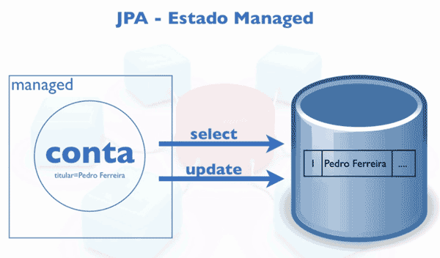
Entidades gerenciadas - O estado Managed
JPA verificou se houve alguma alteração na entidade e executou um update.
O método find devolveu um conta gerenciada(ou Managed) pelo JPA.
Neste estado é garantido que o objeto terá sua representação idêntica no banco.
Prof. Me. Diego Guedes

Slide 46
Entidades gerenciadas - O estado Managed
Repare que ao repetirmos a execução, não será feito nenhum update, pois a conta em memória agora é igual a conta no banco de dados.
Com o JPA, o objetivo é sempre trazer os objetos para o estado Managed, já que assim eles serão gerenciados e automaticamente sincronizados com o banco
Prof. Me. Diego Guedes

Slide 47
Persistindo objetos transientes
Prof. Me. Diego Guedes

Slide 48
Persistindo objetos transientes
Nem sempre queremos carregar um objeto que já exista no banco de dados
Repare que a conta não existia no banco.
Ela foi criada pela aplicação e até que fosse chamado o método persist() do JPA, ela não seria salva no banco e sumiria totalmente se caso a aplicação terminasse.
Esse estado é chamado Transiente(ou Transient) e a tarefa do método persist() é justamente alterar esse estado para Gerenciado(Managed).
Prof. Me. Diego Guedes

Slide 49
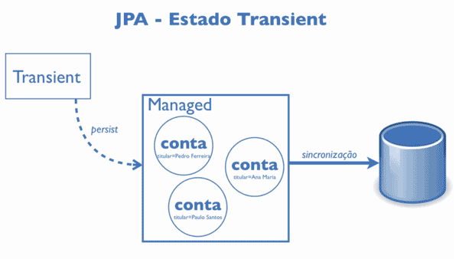
Persistindo objetos transientes
É importante frisar que o estado Managed da entidade dura enquanto o EntityManager estiver aberto.
Prof. Me. Diego Guedes

Slide 50
Atualizar objetos desatachados
Prof. Me. Diego Guedes

Slide 51
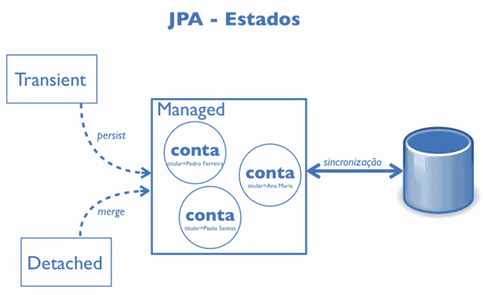
Objetos desatachados
A entidade representa algo que possivelmente está no banco de dados, mas o EntityManager o desconhece: a entidade está fora do contexto, detached.
Como vimos, a tarefa do desenvolvedor é deixar as entidades Managed.
Para fazer com que um objeto Detached volte a ser Managed, devemos usar o método merge().
Prof. Me. Diego Guedes

Slide 52
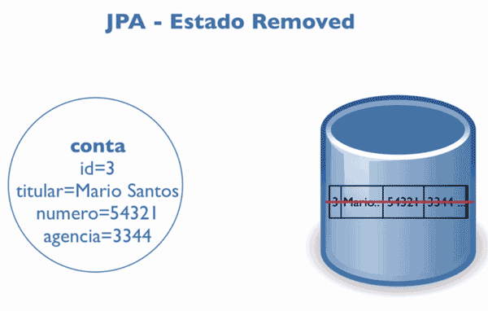
Removendo entidades pelo EntityManager
Por último falta entender como remover uma entidade.
Para tal, o JPA possui um método remove() que recebe a entidade a ser removida
Prof. Me. Diego Guedes

Slide 53
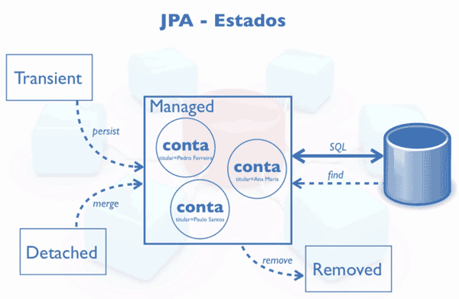
Resumo dos estados
Prof. Me. Diego Guedes

Slide 54
Relacionamento entre Entidades
Prof. Me. Diego Guedes

Slide 55
Relacionamento entre Entidades
Sempre que trabalhamos com uma conta bancária, realizamos pagamentos, recebemos salários, transferimos dinheiro para outras contas e assim por diante.
As operações que realizamos em nossas contas são também conhecidas como movimentações, que a partir de agora vamos representar em nosso sistema.
Cada Movimentacao deve ter um valor movimentado, tipo, data de realização, descrição e também uma Conta vinculada.
Prof. Me. Diego Guedes

Slide 56
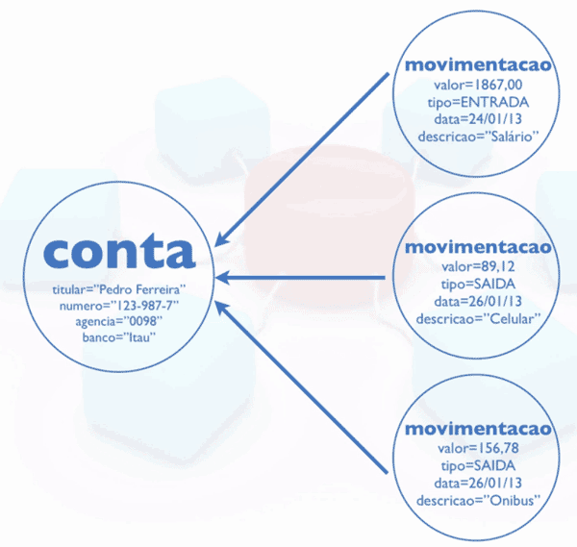
Relacionamento entre Entidades
Prof. Me. Diego Guedes

Slide 57
Relacionando a Movimentação com uma Conta
Vamos criar uma nova entidade chamada Movimentacao que ficará no pacote br.com.diego.financas.modelo
Prof. Me. Diego Guedes

Slide 58
Mapeando datas e enumerações
O tipo de movimentação poderia ser uma String, onde guardaríamos ENTRADA ou SAIDA como valor. Qual o problema?
Prof. Me. Diego Guedes

Slide 59
Mapeando datas e enumerações
O tipo de movimentação poderia ser uma String, onde guardaríamos ENTRADA ou SAIDA como valor. Qual o problema?
  Uma String pode receber qualquer valor, não só esses dois, assim perderíamos a confiabilidade dos dados
  Qual uma possível solução?
Prof. Me. Diego Guedes

Slide 60
Mapeando datas e enumerações
O tipo de movimentação poderia ser uma String, onde guardaríamos ENTRADA ou SAIDA como valor. Qual o problema?
  Uma String pode receber qualquer valor, não só esses dois, assim perderíamos a confiabilidade dos dados
  Qual uma possível solução? Usar Enum!
Prof. Me. Diego Guedes

Slide 61
Mapeando datas e enumerações
O tipo de movimentação poderia ser uma String, onde guardaríamos ENTRADA ou SAIDA como valor. Qual o problema?
  Uma String pode receber qualquer valor, não só esses dois, assim perderíamos a confiabilidade dos dados
  Qual uma possível solução? Usar Enum!
Como agora o atributo é uma Enum, precisamos anotá-lo com @Enumerated(EnumType.STRING)
Prof. Me. Diego Guedes

Slide 62
Mapeando datas e enumerações
Quando trabalhamos com datas, normalmente usamos o tipo Calendar.
Anotar o atributo com @Temporal, depois definir o parâmetro de precisão desejado (TemporalType). Aqui temos 3 opções:
  DATE: somente a data, sem a hora;
  TIME: somente a hora, sem data;
  TIMESTAMP: tanto data quanto hora
Prof. Me. Diego Guedes

Slide 63
Definindo a cardinalidade do relacionamento
Prof. Me. Diego Guedes

Slide 64
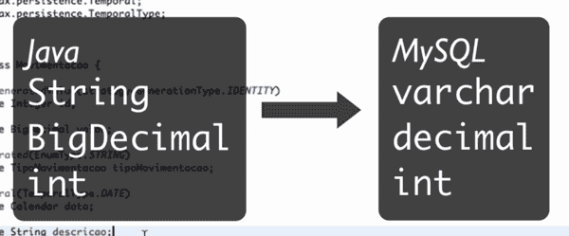
Definindo a cardinalidade do relacionamento
O JPA sempre tentará mapear os tipos do Java para os tipos adequados no banco de dados.
Dessa forma, ao criar um atributo do tipo String no Java, ele será mapeado para varchar no MySQL.
Isso vale para os principais tipos do Java.
Prof. Me. Diego Guedes

Slide 65
Definindo a cardinalidade do relacionamento
No entanto, nossa entidade Movimentacao terá um atributo Conta.
Como o JPA mapeará esse atributo no banco de dados? Um varchar ou um int?
Prof. Me. Diego Guedes

Slide 66
Definindo a cardinalidade do relacionamento
No entanto, nossa entidade Movimentacao terá um atributo Conta.
Como o JPA mapeará esse atributo no banco de dados? Um varchar ou um int?
O que queremos mapear é um relacionamento entre as entidades, que no banco deverá ser refletido por uma chave estrangeira (Foreign Key)
A única informação que precisamos dizer é qual a cardinalidade da Movimentacao em relação à Conta.
Prof. Me. Diego Guedes

Slide 67

Definindo a cardinalidade do relacionamento
Esse relacionamento é de muitos para um.
Essa cardinalidade nós representamos no código Java com a anotação @ManyToOne.
Vamos então anotar nosso atributo conta:
Prof. Me. Diego Guedes

Slide 68
Definindo a cardinalidade do relacionamento
Com isso, a implementação do JPA gerará uma nova coluna na tabela Movimentacao que se chamará conta_id.
Não podemos esquecer de registrar a nova entidade Movimentacao no arquivo persistence.xml. Vamos editar o arquivo persistence.xml e acrescentar na persistence-unit a nova entidade:
Prof. Me. Diego Guedes

Slide 69
Lidando com a TransientPropertyValueException
Para nossa supresa, será lançado uma IllegalStateException que conterá como causa uma TransientPropertyValueException. O que estará errado com nosso código?
Prof. Me. Diego Guedes

Slide 70
Lidando com a TransientPropertyValueException
Para nossa supresa, será lançado uma IllegalStateException que conterá como causa uma TransientPropertyValueException. O que estará errado com nosso código?
  Essa exceção indica que a nossa conta ainda está transiente e, por isso, o relacionamento não pode ser fechado no banco de dados.
  Qual a solução?
Prof. Me. Diego Guedes

Slide 71
Lidando com a TransientPropertyValueException
Para nossa supresa, será lançado uma IllegalStateException que conterá como causa uma TransientPropertyValueException. O que estará errado com nosso código?
  Essa exceção indica que a nossa conta ainda está transiente e, por isso, o relacionamento não pode ser fechado no banco de dados.
  Qual a solução? persistir a Conta antes de persistir a Movimentacao
Prof. Me. Diego Guedes

Slide 72
Consultas com o Java Persistence Query Language
Prof. Me. Diego Guedes

Slide 73

Consultas com o Java Persistence Query Language
Por padrão, todo banco de dados relacional aceita a Structured Query Language (SQL) para realizar consultas e manipulações em modelos relacionais
Quando adotamos o JPA, uma das coisas que buscamos é nos distanciar o máximo possível do modelo relacional e focar exclusivamente no modelo orientado a objetos e seus estados
Prof. Me. Diego Guedes

Slide 74
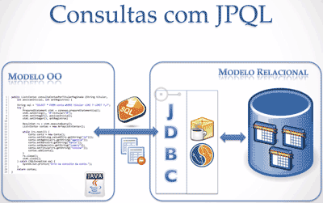
Consultas com o Java Persistence Query Language
Além disso, o SQL nos obriga a conhecer bem o modelo de dados, e podemos facilmente notar isso analisando um simples código de consulta que usávamos quando trabalhávamos diretamente com a API do JDBC
Prof. Me. Diego Guedes

Slide 75
Pesquisas orientadas a objeto
Com JPA podemos tornar isso mais simples usando apenas o Java Persistence Query Language (JPQL).
O JPQL é uma linguagem de consulta, assim como o SQL, porém orientada a objetos.
Isso significa que quando estivermos pesquisando dados, não consideramos nomes de tabelas ou colunas, e sim entidades e seus atributos.
Através dessa linguagem temos acesso a recursos que o SQL não nos oferece, como polimorfismo e até mesmo maneiras mais simples de buscarmos informações através de relacionamentos.
Prof. Me. Diego Guedes

Slide 76
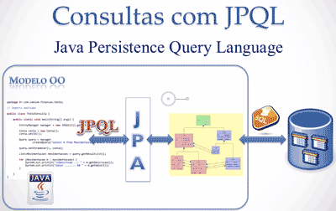
Pesquisas orientadas a objeto
Prof. Me. Diego Guedes

Slide 77
Criando e executando Queries
Vamos criar uma classe chamada TestaConsulta no pacote br.com.diego.financas.teste
Faremos primeiro uma consulta simples que retornará todas as movimentações de uma determinada conta
No método createQuery(..) do EntityManager, passa-se um código JPQL e retorna-se um objeto do tipo javax.persistence.Query.
Através do objeto Query, podemos solicitar que o resultado seja uma lista de objetos, em nosso caso, de movimentações, através do método getResultList()
Prof. Me. Diego Guedes

Slide 78
Criando e executando Queries
Vamos criar uma classe chamada TestaConsulta no pacote br.com.diego.financas.teste
Faremos primeiro uma consulta simples que retornará todas as movimentações de uma determinada conta
No método createQuery(..) do EntityManager, passa-se um código JPQL e retorna-se um objeto do tipo javax.persistence.Query.
Através do objeto Query, podemos solicitar que o resultado seja uma lista de objetos, em nosso caso, de movimentações, através do método getResultList()
Mas ainda há um problema!
Prof. Me. Diego Guedes

Slide 79
Criando e executando Queries
Vamos criar uma classe chamada TestaConsulta no pacote br.com.diego.financas.teste
Faremos primeiro uma consulta simples que retornará todas as movimentações de uma determinada conta
No método createQuery(..) do EntityManager, passa-se um código JPQL e retorna-se um objeto do tipo javax.persistence.Query.
Através do objeto Query, podemos solicitar que o resultado seja uma lista de objetos, em nosso caso, de movimentações, através do método getResultList()
Mas ainda há um problema!
  É que a consulta ainda está com um gosto de SQL, estamos comparando o id
  Solução?
Prof. Me. Diego Guedes

Slide 80
Criando e executando Queries
Vamos criar uma classe chamada TestaConsulta no pacote br.com.diego.financas.teste
Faremos primeiro uma consulta simples que retornará todas as movimentações de uma determinada conta
No método createQuery(..) do EntityManager, passa-se um código JPQL e retorna-se um objeto do tipo javax.persistence.Query.
Através do objeto Query, podemos solicitar que o resultado seja uma lista de objetos, em nosso caso, de movimentações, através do método getResultList()
Mas ainda há um problema!
  É que a consulta ainda está com um gosto de SQL, estamos comparando o id
  Solução? Passar o objeto como parâmetro!
  Além do mais, sabemos que ficar concatenando queries pode nos levar a problemas grandes, como SQL Injection.
Prof. Me. Diego Guedes

Slide 81
Trabalhando com parâmetros na consulta JPQL de maneira segura
Para resolver ambos os problemas, o JPQL tem uma maneira de definir parâmetros bem similar ao PreparedStatement.
Na nossa consulta, queremos definir um parâmetro na query para indicar que no lugar dele vai entrar a conta recebida de alguma forma.
No nosso código JPQL vamos remover a concatenação e definir um parâmetro indicado pelo ?1
Passaremos este parâmetro através do método setParameter(...) do objeto query que recebe a posição do parâmetro e valor que será recebido.
Prof. Me. Diego Guedes

Slide 82
Usando Named Parameters
A segunda maneira que podemos fazer é ir dando nomes aos parâmetros da query.
Essa segunda maneira é conhecida como Named Parameter Notation.
Agora o parâmetro tem um nome, no nosso caso :pConta e no método setParameter(..)
Prof. Me. Diego Guedes

Slide 83
Spring
Prof. Me. Diego Guedes

Slide 84
O que é?
O Spring MVC é um framework que ajuda no desenvolvimento de aplicações web.
Com ele nós conseguimos construir aplicações web robustas e flexíveis.
Ele já tem todas as funcionalidades que precisamos para (1) atender as requisições HTTP, (2) delegar responsabilidades de processamento de dados para outros componentes e (3) preparar a resposta que precisa ser dada.
É uma excelente implementação do padrão MVC (Model - View - Controller)
Prof. Me. Diego Guedes

Slide 85
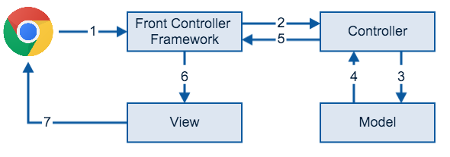
Funcionamento
Prof. Me. Diego Guedes

Slide 86
Funcionamento
1. Acessamos uma URL no browser que envia a requisição HTTP para o servidor que roda a aplicação web com Spring MVC. Perceba que quem recebe a requisição é o controlador do framework, o Spring MVC.
2. O controlador do framework irá procurar qual classe é responsável por tratar essa requisição, entregando a ela os dados enviados pelo browser. Essa classe faz o papel do controller.
3. O controller passa os dados para o model, que por sua vez executa todas as regras de negócio, como cálculos, validações e acesso ao banco de dados.
4. O resultado das operações realizadas pelo model é retornado ao controller.
Prof. Me. Diego Guedes

Slide 87
Funcionamento
5. O controller retorna o nome da view, junto com os dados que ela precisa para renderizar a página.
6. O Framework encontra a view que processa os dados, transformando o resultado em um HTML.
7. Finalmente, o HTML é retornado ao browser do usuário.
Prof. Me. Diego Guedes

Slide 88
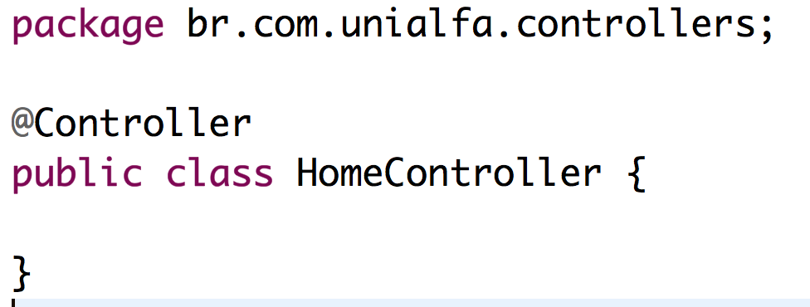
Configurando o SpringMVC
Baixe o projeto maven no meu github em ...
Vá no eclipse em “File->Open Project from File System” e escolha o arquivo que foi baixado
Criar o primeiro controller para tratar as requisições
Prof. Me. Diego Guedes

Slide 89
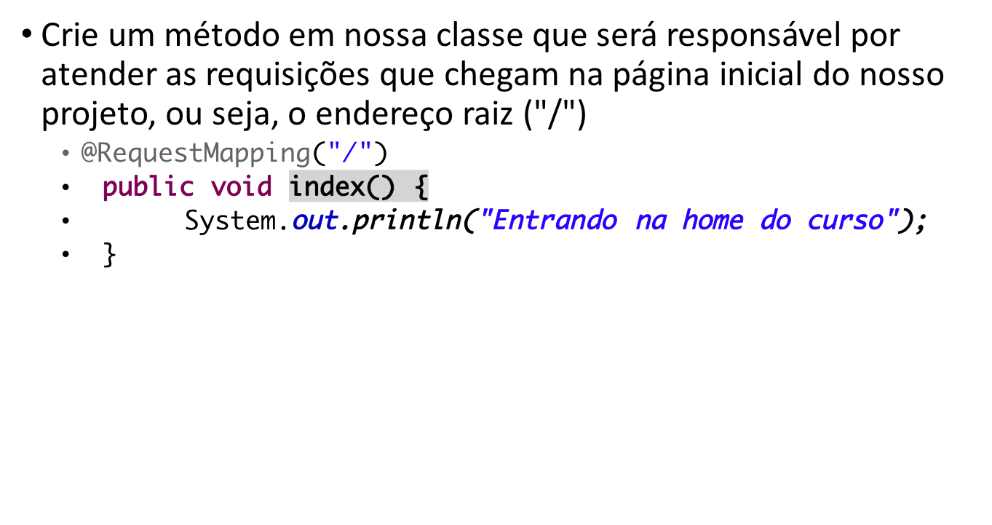
Configurando o SpringMVC
Prof. Me. Diego Guedes

Slide 90
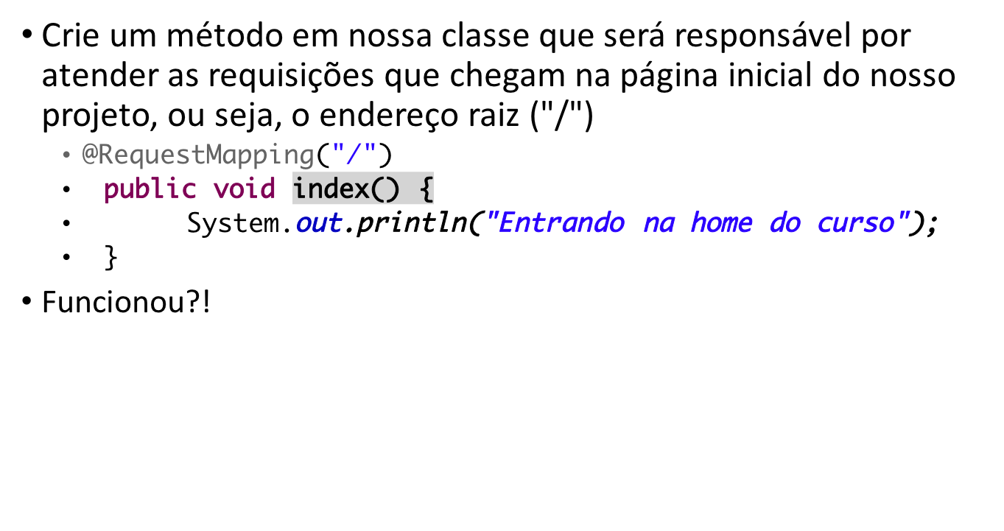
Configurando o SpringMVC
Prof. Me. Diego Guedes

Slide 91
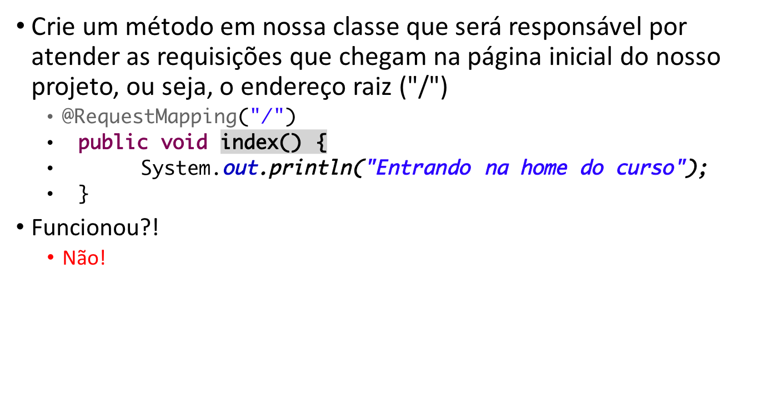
Configurando o SpringMVC
Prof. Me. Diego Guedes

Slide 92
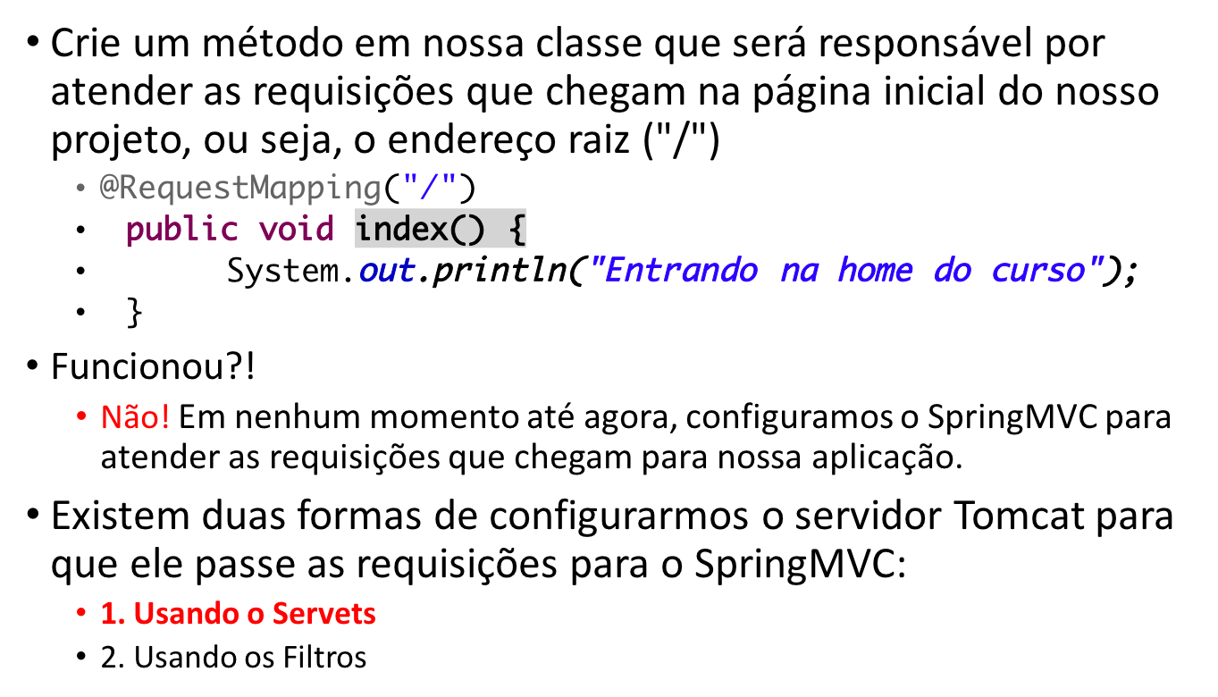
Configurando o SpringMVC
Prof. Me. Diego Guedes

Slide 93
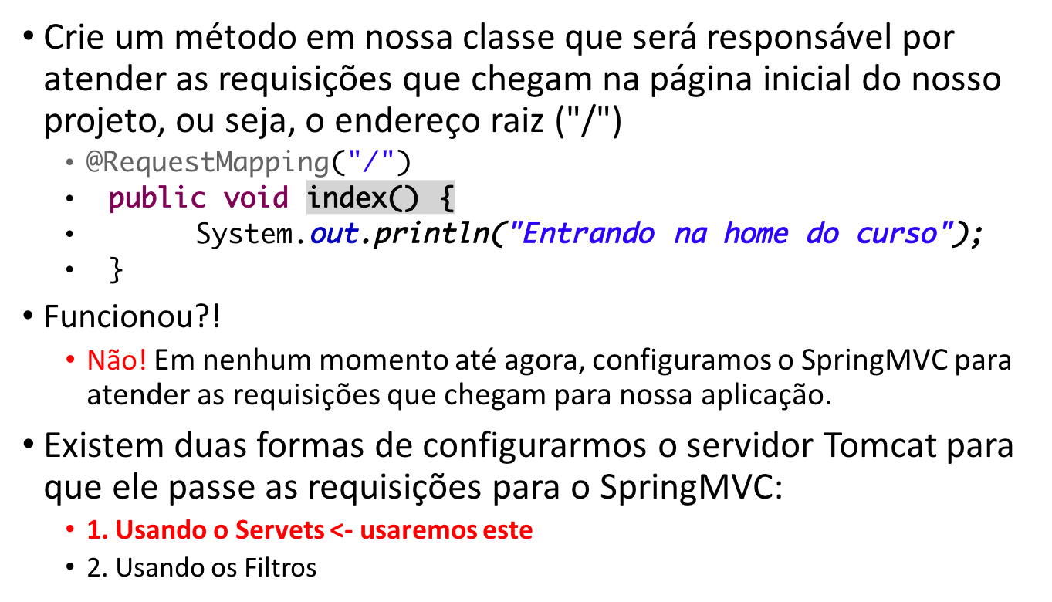
Configurando o SpringMVC
Prof. Me. Diego Guedes

Slide 94
Configurando o SpringMVC
Usaremos servlet, pois o SpringMVC já vem com um servlet pronto para utilizarmos como servlet de configuração.
Pode-se configura-lo através de XML ou código Java.
Usaremos código java! ;)
Crie a classe
  package br.com.unialfa.conf;
  public class ServletSpringMVC extends AbstractAnnotationConfigDispatcherServletInitializer{
  }
O getServletMappings pede um array com os mapeamentos que queremos que nosso servlet atenda
Prof. Me. Diego Guedes

Slide 95
Configurando o SpringMVC
Usaremos servlet, pois o SpringMVC já vem com um servlet pronto para utilizarmos como servlet de configuração.
Pode-se configura-lo através de XML ou código Java.
Usaremos código java! ;)
Crie a classe
  package br.com.unialfa.conf;
  public class ServletSpringMVC extends AbstractAnnotationConfigDispatcherServletInitializer{
  }
O getServletMappings pede um array com os mapeamentos que queremos que nosso servlet atenda
  @Override protected Class<?>[] getServletConfigClasses() { return new Class[] {AppWebConfiguration.class}; }
  @Override protected String[] getServletMappings() { return new String[] {"/"}; }
Prof. Me. Diego Guedes

Slide 96
Configurando o SpringMVC
Na classe AppWebConfiguration nós precisamos usar o recurso de Web MVC do SpringMVC
  @EnableWebMvc public class AppWebConfiguration { }
Precisamos também configurar o caminho (pacote) onde o SpringMVC irá encontrar os nossos controllers!
Mais uma anotação para esta configuração é necessária: @ComponentScan
ComponentScan precisa saber onde procurar os nossos controllers e podemos indicar isso passando um paramêtro.
Exitem duas possibilidades:
  @ComponentScan(basePackages={""}), que recebe um array de Strings com os nomes dos pacotes onde o SpringMVC pode encontrar os controllers
  @ComponentScan(basePackageClasses={}) , que recebe um array de classes de onde o SpringMVC pode extrair os pacotes nos quais ele pode encontrar os controllers.
Prof. Me. Diego Guedes

Slide 97
Configurando o SpringMVC
Assim, o AppWebConfiguration fica
  package br.com.unialfa.conf;
  @EnableWebMvc
  @ComponentScan(basePackageClasses={HomeController.class})
  public class AppWebConfiguration {}
Prof. Me. Diego Guedes

Slide 98
Configurando o SpringMVC
Assim, o AppWebConfiguration fica
  package br.com.unialfa.conf;
  @EnableWebMvc
  @ComponentScan(basePackageClasses={HomeController.class})
  public class AppWebConfiguration {}
Agora, mãos a obra!
Funcionou?!
Prof. Me. Diego Guedes

Slide 99
Configurando o SpringMVC
Assim, o AppWebConfiguration fica
  package br.com.unialfa.conf;
  @EnableWebMvc
  @ComponentScan(basePackageClasses={HomeController.class})
  public class AppWebConfiguration {}
Agora, mãos a obra!
Funcionou?! Não! Por quê?!
Prof. Me. Diego Guedes

Slide 100
Configurando o SpringMVC
Assim, o AppWebConfiguration fica
  package br.com.unialfa.conf;
  @EnableWebMvc
  @ComponentScan(basePackageClasses={HomeController.class})
  public class AppWebConfiguration {}
Agora, mãos a obra!
Funcionou?! Não! Por quê?!
  Há um conflito de recursos entre o index.html e a rota “/”
Então, renomeia o index.html e teste
Prof. Me. Diego Guedes

Slide 101
Configurando o SpringMVC
Assim, o AppWebConfiguration fica
  package br.com.unialfa.conf;
  @EnableWebMvc
  @ComponentScan(basePackageClasses={HomeController.class})
  public class AppWebConfiguration {}
Agora, mãos a obra!
Funcionou?! Não! Por quê?!
  Há um conflito de recursos entre o index.html e a rota “/”
Então, renomeia o index.html e teste
  Erro 500! O SpringMVC está procurando uma view de nome vazio
    No entanto, note que o nosso método index foi chamado
Prof. Me. Diego Guedes

Slide 102
Configurando o SpringMVC
Modifiquemos nosso controler para retornar a view que o SpringMVC espera receber.
No nosso HomeController modificamos o metodo index para ficar da seguinte forma:
  @RequestMapping("/")
  public String index(){
  System.out.println("Entrando na home do curso");
  return "home.jsp";
  }
Prof. Me. Diego Guedes

Slide 103
Configurando o SpringMVC
Modifiquemos nosso controler para retornar a view que o SpringMVC espera receber.
No nosso HomeController modificamos o metodo index para ficar da seguinte forma:
  @RequestMapping("/")
  public String index(){
  System.out.println("Entrando na home do curso");
  return "home.jsp";
  }
  Ainda é um erro 500 mas desta vez o SpringMVC identifica a view que foi retornada pelo método: home.jsp.
Prof. Me. Diego Guedes

Slide 104
Configurando o SpringMVC
Apesar de termos retornado uma view, não temos esta view criada ainda!
Crie então o home.jsp dentro da pasta webapp do seu
  <%@ page language="java" contentType="text/html; charset=UTF-8"
  pageEncoding="UTF-8"%>
  <!DOCTYPE html PUBLIC "-//W3C//DTD HTML 4.01 Transitional//EN" "http://www.w3.org/TR/html4/loose.dtd">
  <html>
  <head>
  <meta http-equiv="Content-Type" content="text/html; charset=UTF-8">
  <title>Programação com Frameworks</title>
  </head>
  <body>
  <h1>Bem-vindo ao curso Programação com Frameworks!</h1>
  </body>
  </html>
Prof. Me. Diego Guedes

Slide 105
Configurando o SpringMVC
Apenas este passo não resolve nosso problema, pois o SpringMVC ainda não sabe onde encontrar as views do nosso projeto.
Antes de fazermos esta configuração, vamos fazer algumas modificações por questões de boas práticas.
  1. Crie uma pasta dentro de WEB-INF chamada views.
  2. Mova o arquivo home.jsp para dentro da pasta views
Prof. Me. Diego Guedes

Slide 106
Configurando o SpringMVC
Apenas este passo não resolve nosso problema, pois o SpringMVC ainda não sabe onde encontrar as views do nosso projeto.
Antes de fazermos esta configuração, vamos fazer algumas modificações por questões de boas práticas.
  1. Crie uma pasta dentro de WEB-INF chamada views.
  2. Mova o arquivo home.jsp para dentro da pasta views
A pasta WEB-INF é uma pasta protegida pelo servidor.
Este que não permite que os arquivos dentro dela sejam acessados diretamente.
É uma boa prática que deixemos nossas views dentro desta pasta para que o usuário não consiga acessar as páginas de forma direta, sem que ele passe pelo controller, pois se a view for acessada sem passar pelo controller, podemos ter quebra de regras negócio para aquela view.
Prof. Me. Diego Guedes

Slide 107
Configurando o SpringMVC
Nosso próximo passo é configurar o projeto para que o SpringMVC consiga encontrar as views.
Essa configuração é feita na classe de configuração AppWebConfiguration.
Nesta criaremos um novo metodo que ajudará o SpringMVC a encontrar nossas views:
  @Bean
  public InternalResourceViewResolver internalResourceViewResolver(){
  InternalResourceViewResolver resolver = new InternalResourceViewResolver();
  resolver.setPrefix("/WEB-INF/views/");
  resolver.setSuffix(".jsp");
  return resolver;
  }
Prof. Me. Diego Guedes

Slide 108
Configurando o SpringMVC
O setPrefix define o caminho onde estão nossas views
O setSuffix adiciona a extenção dos arquivos de view
A anotação @Bean é para que o retorno da chamada deste metódo possa ser gerenciada pelo SpringMVC, sem ela nossa configuração não funciona
Já estamos colocando o sufixo dos arquivos (.jsp). Desta forma, não precisamos colocar a extenção dos arquivos de view nos controllers. Sendo assim, modifique o HomeController para retornar apenas "home" em vez de "home.jsp”
Prof. Me. Diego Guedes

Slide 109
Referências
http://www.dsc.ufcg.edu.br/~jacques/cursos/map/html/frame/oque.htm . Acessado em 10/01/2017
GUERRA, Eduardo. Desenvolvimento de Frameworks e Componentes Baseados em Metadados.
Rafael Baptista. Curso Java e JPA: Persista seus objetos com a JPA2 e Hibernate. Alura Cursos
http://blog.algaworks.com/spring-mvc/. Acessado em 12/11/2017
Paulo Alves Jr. Curso Spring MVC I: Criando aplicações web. Alura Cursos
Prof. Me. Diego Guedes

